Slide 1


Chào mừng quý thầy cô và các bạn học sinh về dự môn âm nhạc

Slide 2

HĐ: KHỞI ĐỘNG
- lớp hát lại bài hát ƯỚC MƠ (Ktbc) để khởi động giọng

Slide 3


- GV cho HS xem, nghe VIDEO câu chuyện sau đó hỏi: Bạn BI trong câu chuyện đã làm gì để Bố Mẹ buồn, câu chuyện nói về tình cảm của ai dành cho BI? Sau đó giới thiệu bài mới

Slide 4


Tiết 16
Học bài hát Ba ngọn nến lung linh
Ngọc Lễ
ĐỀ 6

Slide 5
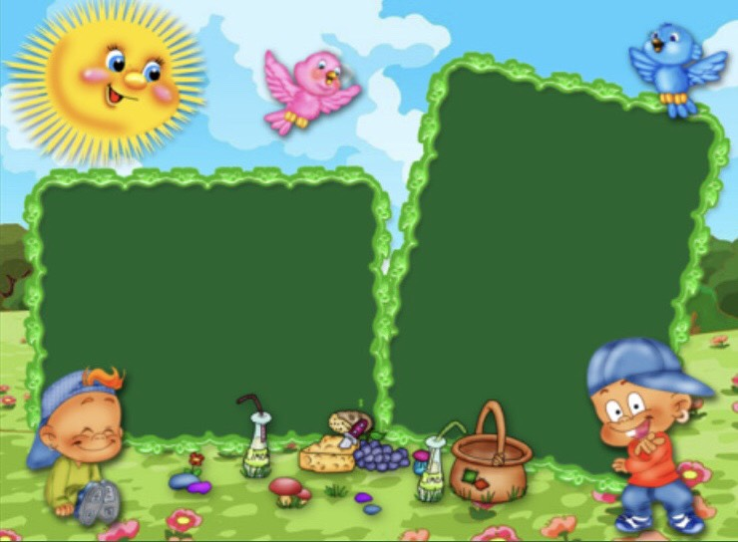
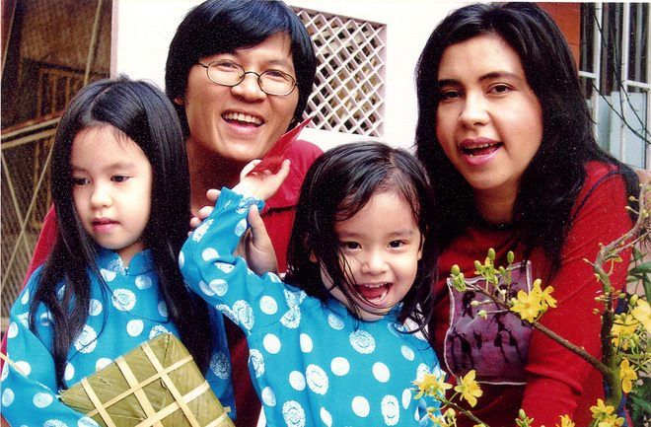
HĐ: TÌM HIỂU-KHÁM PHÁ
- Ngọc Lễ ở Sài Gòn, anh chơi guitar và sáng tác nhạc. kết hôn với ca sĩ Phương Thảo, hai người tạo nên một cặp song ca ăn ý, Các ca khúc như Ba ngọn nến lung linh, Xe đạp ơi…"Trong giao thừa năm 1997, phương Thảo đã thắp 3 ngọn nến cầu nguyện sinh con gái. Hình ảnh ấy khiến tôi mơ ước về một gia đình hạnh phúc, và sáng tác bài “ Ba ngọn nến Lung linh”

Slide 6
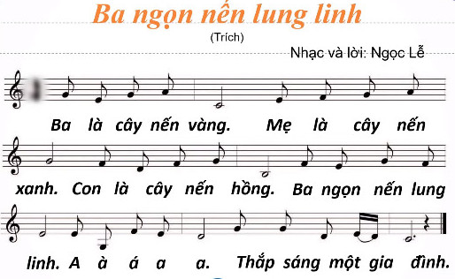
-GV cho HS nghe mẫu hay hát mẫu
4
4

Slide 7

Câu 1: Ba là cây nến vàng.
Câu 2:Mẹ là cây nến xanh
Câu 3:Con là cây nến hồng.
Câu 4: Ba ngọn nến lung linh
Câu 5: A à á a á
Câu 6: Thắp sáng một gia đình.
- HD HS đọc lời ca

Slide 8

- GV HD HS Học hát từng câu nối tiếp hết bài
Câu 1: Ba là cây nến vàng.
HĐ: LUYỆN TẬP-THỰC HÀNH

Slide 9
Câu 2:Mẹ là cây nến xanh

Slide 10
Câu 1+2: Ba là cây nến vàng.Mẹ là cây nến xanh

Slide 11
Câu 3:Con là cây nến hồng.

Slide 12
Câu 4: Ba ngọn nến lung linh

Slide 13
Câu 3+4:Con là cây nến hồng. Ba ngọn nến lung linh

Slide 14
Câu 1+2+3+4: Ba là cây nến vàng. Mẹ là cây nến xanh Con là cây nến hồng. Ba ngọn nến lung linh

Slide 15
Câu 5: A à á a á

Slide 16
Câu 6: Thắp sáng một gia đình.

Slide 17
Câu 5+6 : A à á a áThắp sáng một gia đình.

Slide 18
Ba là cây nến vàng. Mẹ là cây nến xanh. Con là cây nến hồng. Ba ngọn nến lung linh. A à á a á. Thắp sáng một gia đình.
CẢ BÀI

Slide 19
4
4
- Gv HD HS hát với nhạc nền sao chop đúng giai điệu, sắc thái, sửa chỗ sai cho HS với các hình thức: Lớp tổ , cá nhân, nhóm, nối tiếp…

Slide 20
HĐ: VẬN DỤNG SÁNG TẠO
Ba là cây nến vàng. Mẹ là cây nến xanh. Con là cây nến hồng.
Ba ngọn nến lung linh. A à á a á. Thắp sáng một gia đình.
- Gv làm mẫu sau đó HD HS hát gõ đệm theo tiết tâu với các hình thức: Lớp, tổ , cá nhân, nhóm, nối tiếp…

Slide 21
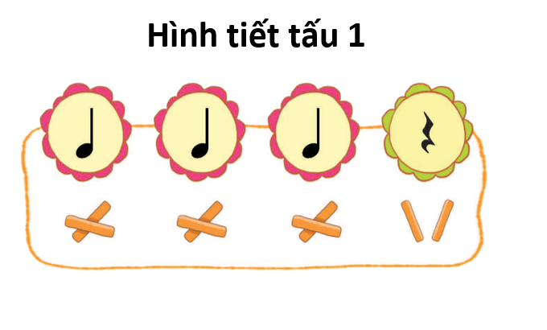
-GV làm mẫu hình tiết tấu dưới sau đó HD HS làm thuần thục

Slide 22

Câu 1: Ba là cây nến vàng
Câu 2 :Mẹ là cây nến xanh
Câu 3:Con là cây nến hồng
Câu 4: Ba ngọn nến lung linh
Câu 5: A à á a a
Câu 6: Thắp sáng một gia đình
-GV làm mẫu vào bài hát sau đó HD HS hát với gõ phách với âm hình đã HD

Slide 23



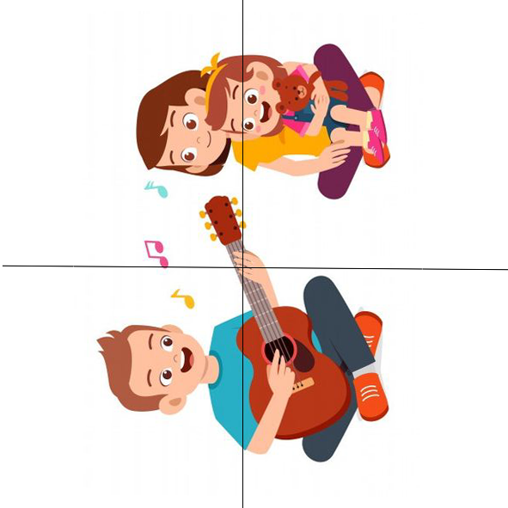



TRÒ CHƠI: Ghép tranh gia đình
Cách chơi: Gọi lần lượt vài HS xem ảnh mẫu sau đó chọn lần lượt 4 bức ảnh đã bị đảo lộn ghép vào sao cho đúng nhất với ảnh mẫu
1
2
3
1
4
4
3
2

Slide 24
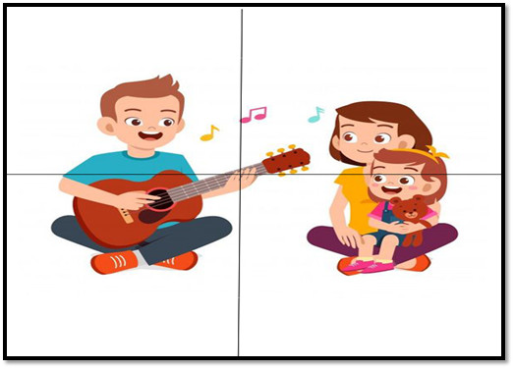

4
1
2
3

Slide 25
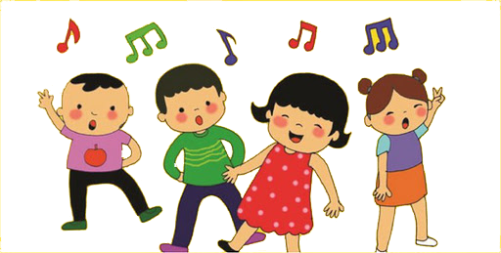
- Hát theo sự phân vai các nhân vật trong bài hát: 1 HS nam hát câu 1, 1 HS nữ hát câu 2, 1 HS khác hát câu 3. Cả lớp hát các câu còn lại.

Slide 26

- Củng cố, dặn dò, nêu giáo dục

Slide 27



Chúc thầy cô mạnh khỏe, các em HS chăm ngoan

